Slide 1
Лента новостей

Slide 2
Структура таблицы БД
База данных nauka
Таблица statya
Поля: id, title, lid, content, image, rubrics
Данные импортируйте из файла БД_UTF8.csv
Добавьте поля типа datetime:
created_at, updated_at

Slide 3
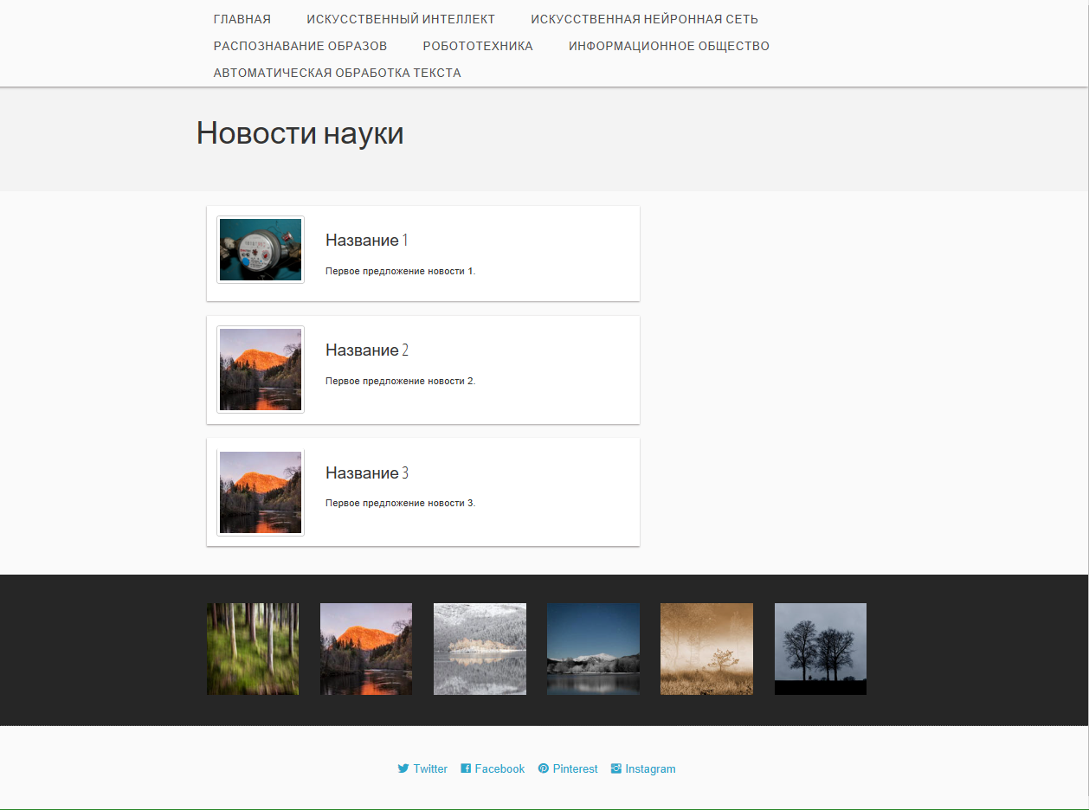
Главная страница

Slide 4
Авторизация и аутентификация
В базе данных необходимо создать таблицу Users (можно воспользрваться готовой миграцией в проекте), предусмотреть столбец для ролей: администратор и обычный пользователь.

Slide 5
Функционал главной страницы
Ссылки в шапке страницы открывают страницу отдельной рубрики с выводом списка статей только этой рубрики.
Название статьи в списке является ссылкой на страницу отдельной статьи.
Администратор:
Ссылка Удалить и кнопка Добавить статью.
Не администратор эти элементы не видит.

Slide 6
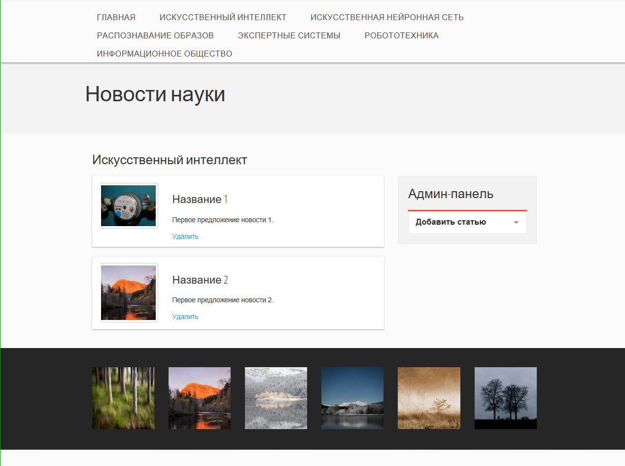
Страница рубрики

Slide 7
Функционал рубрики
Название статьи в списке является ссылкой на страницу отдельной статьи.
При нажатии на ссылку Добавить статью открывается форма для добавления статьи в базу данных – только для Администратора.
Строка “Новости науки” является ссылкой на главную страницу.

Slide 8
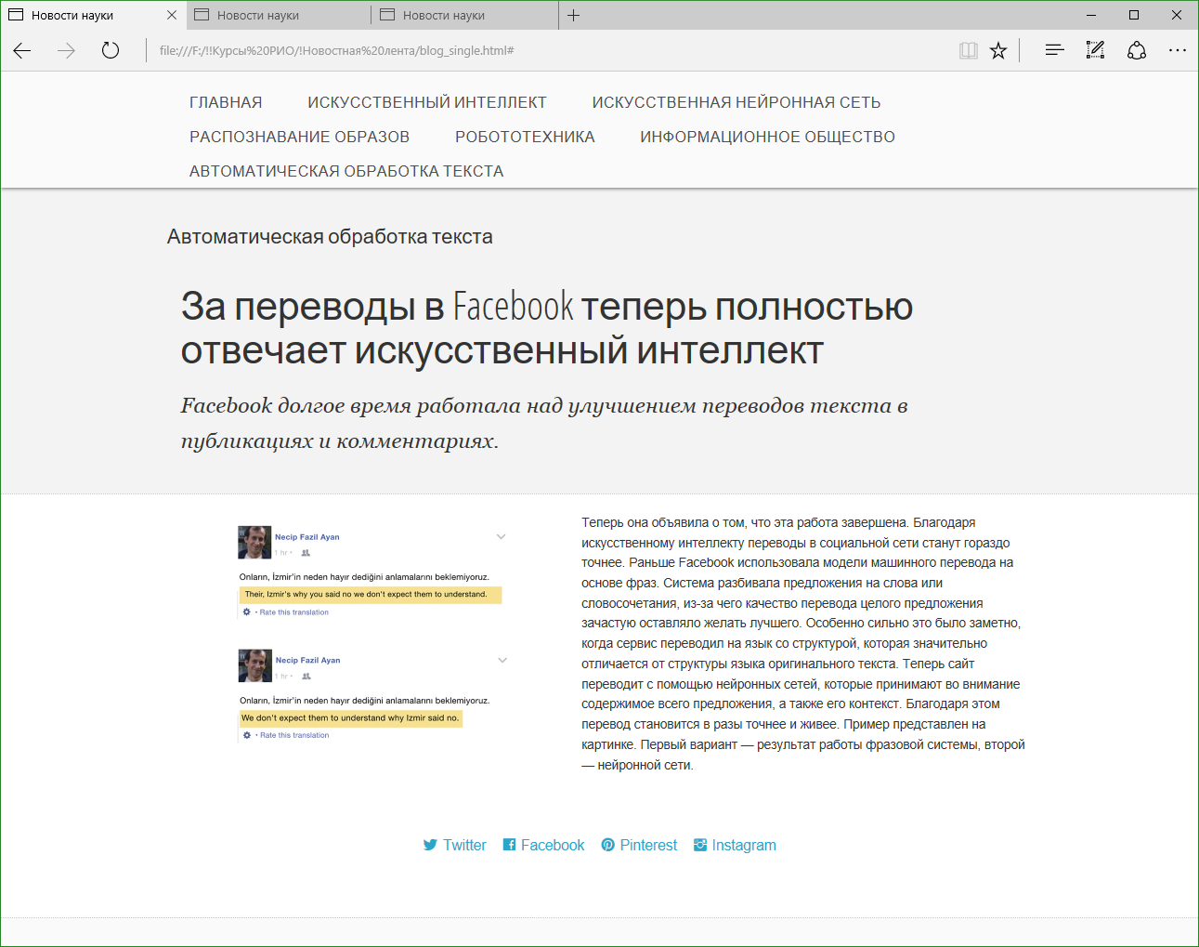
Страница статьи

Slide 9
Функционал страницы статьи
Название рубрики над заголовком статьи возвращает на страницу рубрики.
При нажатии на ссылку Добавить статью открывается форма для добавления статьи в базу данных – только для Администратора.

Slide 10
Порядок работы (начало)
В PhpMyAdmin создать БД nauka.
В консоли создать проект naukanews: composer create-project --prefer-dist laravel/laravel naukanews
Настроить домен (настройки Open Server: naukanews/public для домена naukanews)
Создать контроллер IndexController: php artisan make:controller IndexController
Создать шаблон index.blade.php.
Поместить в папку Public необходимые файлы стилей и картинки.
Создать модель Nauka в консоли: php artisan make:model Nauka
Создать функцию-обработчик index() в контроллере.
Добавить новый маршрут в файле web.php.

Slide 11
Необходимые файлы
Виды:
index.blade.php – главная страница
rubrika.plade.php – страница рубрики
statya.blade.php – страница статьи
add.blade.php – форма добавления статьи

